Slide 1
并行和分布式计算 Parallel and Distributed Computing 第 9 讲 稠密矩阵计算
张 奇
复旦大学 计算机科学技术学院

Slide 2
目录
9.1 矩阵的划分 9.2 矩阵转置 9.3 矩阵-向量乘法 9.4 矩阵乘法

Slide 3
9.1矩阵的划分
带状划分(striped partitioning):
one dimensional, row or column,
block or cyclic
棋盘划分(checkerboard partitioning):
two dimensional, block or cyclic

Slide 4
9.1.1带状划分
16×16阶矩阵，p=4
列块带状划分 行循环带状划分

Slide 5
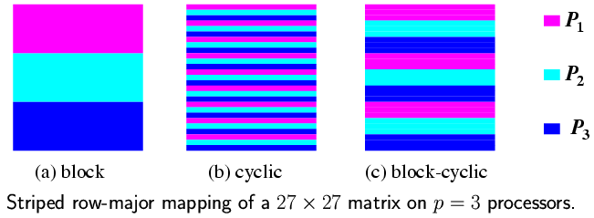
9.1.1带状划分
示例：p＝3，27× 27矩阵的3种带状划分

Slide 6
9.1.2 棋盘划分
8×8阶矩阵，p=16
块棋盘划分 循环棋盘划分

Slide 7
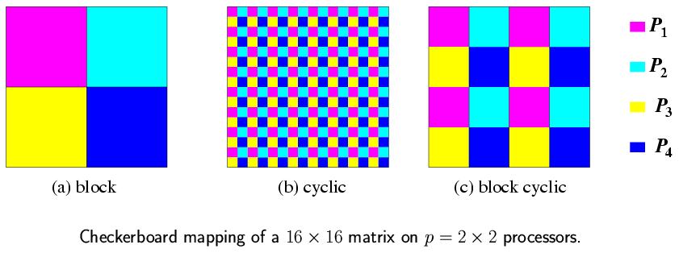
9.1.2 棋盘划分
示例：p＝4，16×16矩阵的3种棋盘划分

Slide 8
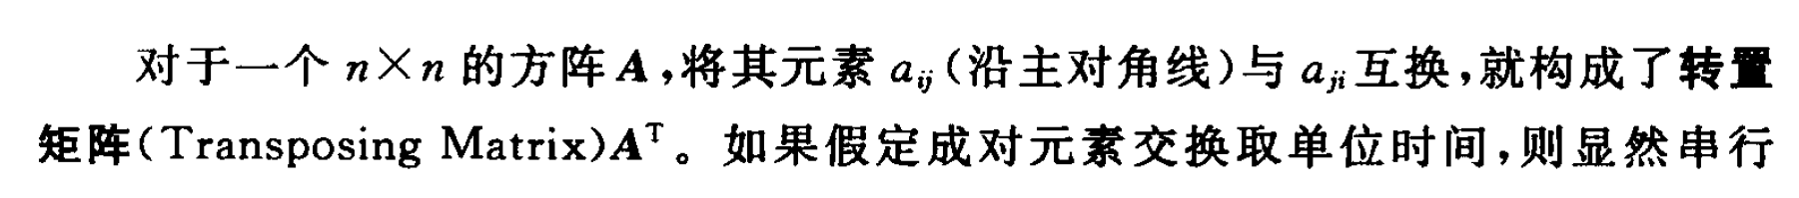
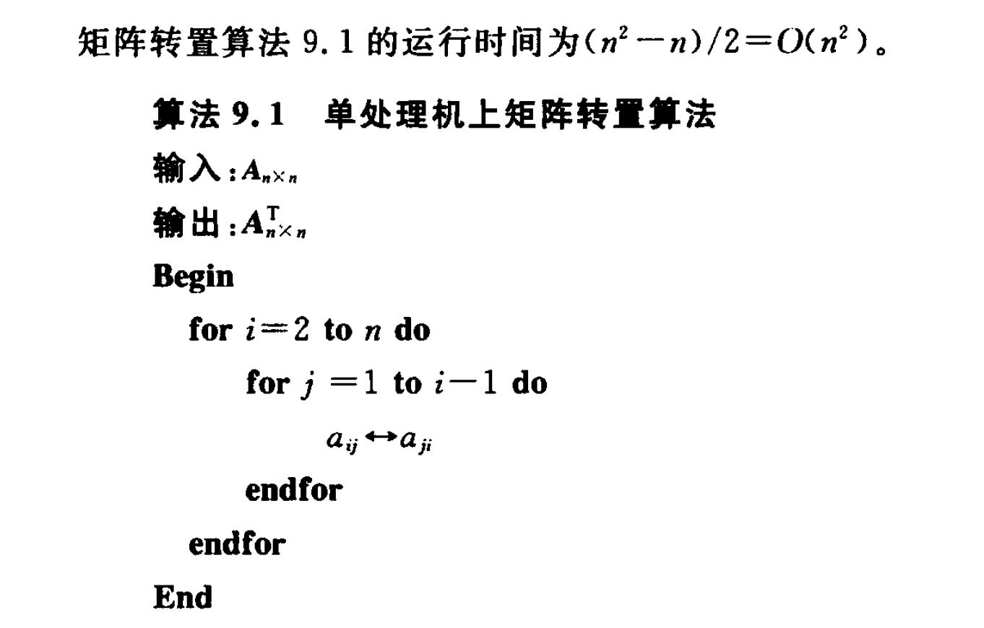
9.2矩阵转置

Slide 9
9.2.1 棋盘划分的矩阵转置
网孔连接
情形1: p=n²。
通讯步 转置后

Slide 10
9.2.1 棋盘划分的矩阵转置
情形2: p<n²。
- 划分:
- 算法: ①按mesh连接进行块转置(不同处理器间)
②进行块内转置(同一处理器内)
通讯步 转置后

Slide 11
9.2.1 棋盘划分的矩阵转置
超立方连接
划分:
算法:
①
② 对A_{ij}递归应用①进行转置，直至分块矩阵的元素处于同一处理器；
③ 进行同一处理器的内部转置。

Slide 12
9.2.1 棋盘划分的矩阵转置
超立方连接：示例
(0,0)
(0,1)
(0,2)
(0,3)
(0,4)
(0,5)
(0,6)
(0,7)
(0,0)
(0,1)
(0,2)
(0,3)
(4,0)
(4,1)
(4,2)
(4,3)
P
0
P
1
P
2
P
3
P
0
P
1
P
2
P
3
(1,0)
(1,1)
(1,2)
(1,3)
(1,4)
(1,5)
(1,6)
(1,7)
(1,0)
(1,1)
(1,2)
(1,3)
(5,0)
(5,1)
(5,2)
(5,3)
(2,0)
(2,1)
(2,2)
(2,3)
(2,4)
(2,5)
(2,6)
(2,7)
(2,0)
(2,1)
(2,2)
(2,3)
(6,0)
(6,1)
(6,2)
(6,3)
P
4
P
5
P
6
P
7
P
4
P
5
P
6
P
7
(3,0)
(3,1)
(3,2)
(3,3)
(3,4)
(3,5)
(3,6)
(3,7)
(3,0)
(3,1)
(3,2)
(3,3)
(7,0)
(7,1)
(7,2)
(7,3)
(4,0)
(4,1)
(4,2)
(4,3)
(4,4)
(4,5)
(4,6)
(4,7)
(0,4)
(0,5)
(0,6)
(0,7)
(4,4)
(4,5)
(4,6)
(4,7)
P
8
P
9
P
10
P
11
P
8
P
9
P
10
P
11
(5,0)
(5,1)
(5,2)
(5,3)
(5,4)
(5,5)
(5,6)
(5,7)
(1,4)
(1,5)
(1,6)
(1,7)
(5,4)
(5,5)
(5,6)
(5,7)
(6,0)
(6,1)
(6,2)
(6,3)
(6,4)
(6,5)
(6,6)
(6,7)
(2,4)
(2,5)
(2,6)
(2,7)
(6,4)
(6,5)
(6,6)
(6,7)
P
12
P
13
P
14
P
15
P
12
P
13
P
14
P
15
(7,0)
(7,1)
(7,2)
(7,3)
(7,4)
(7,5)
(7,6)
(7,7)
(3,4)
(3,5)
(3,6)
(3,7)
(7,4)
(7,5)
(7,6)
(7,7)
(a)
(b)
6
7
14
15
2
3
10
11
4
5
12
13
0
1
8
9

Slide 13
9.2.2 带状划分的矩阵转置
划分: A_{n×n}分成p个(n/p)×n大小的带
算法:
① Pi有p-1个(n/p)×(n/p)大小子块发送到另外p-1个处理器中;
②每个处理器本地交换相应的元素；
③时间分析？

Slide 14
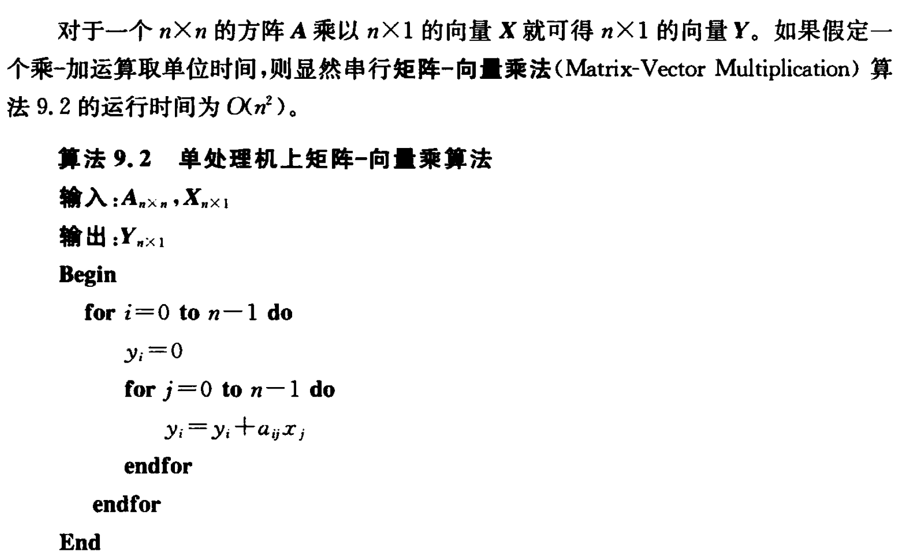
9.3矩阵向量乘法

Slide 15
9.3.1 带状划分的矩阵-向量乘法（1）
划分(行带状划分): P_{i}存放x_{i}和a_{i,0},a_{i,1},…,a_{i,n-1}, 并输出y_{i}
算法: 对p=n情形
①每个P_{i}向其他处理器播送x_{i}(多到多播送)；
②每个P_{i}做相应计算；
注: 对p<n情形,算法中P_{i}要播送X中相应的n/p个分量

Slide 16
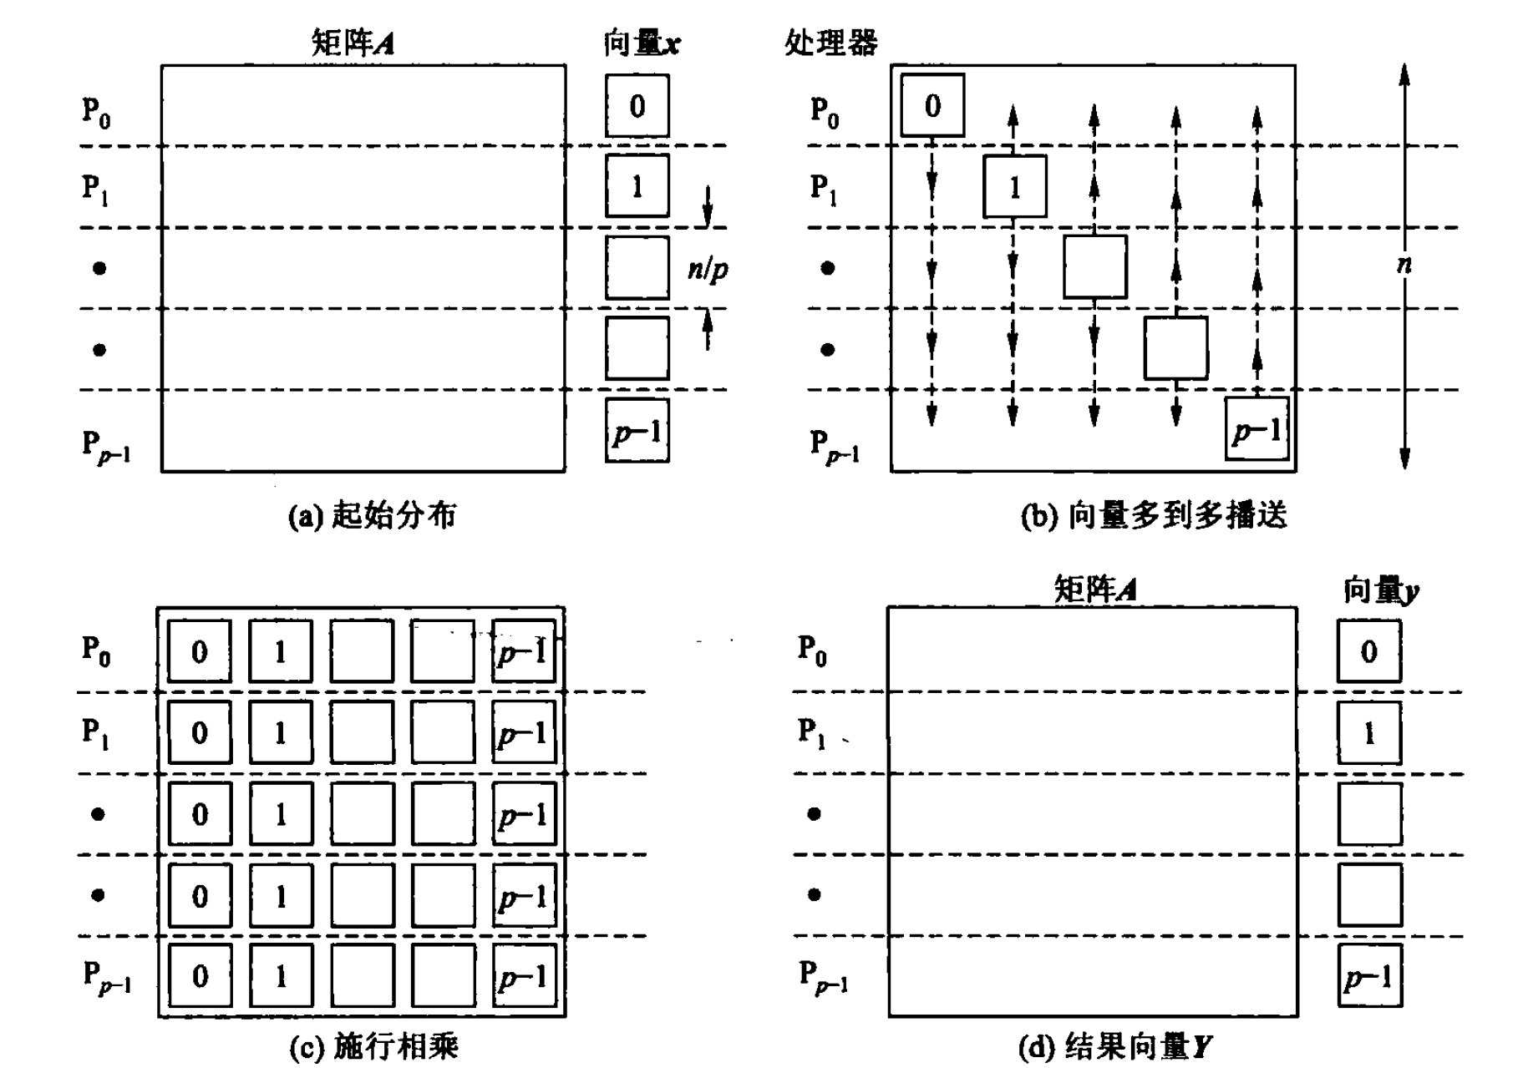
9.3.1 带状划分的矩阵-向量乘法（2）

Slide 17
9.3.2 棋盘划分的矩阵-向量乘法（1）
划分(块棋盘划分): P_{i,j}存放a_{i,j}, x_{i}置入P_{i,i}中
算法: 对p=n²情形
①每个P_{i,i}向P_{j,i}播送x_{i}(一到多播送)；
②按行方向进行乘-加与积累运算，最后一列P_{i,n-1}收集的结果为y_{i}；
注: 对p<n²情形,p个处理器排成 的二维网孔，
算法中P_{i,i}向P_{j,i}播送X中相应的 个分量

Slide 18
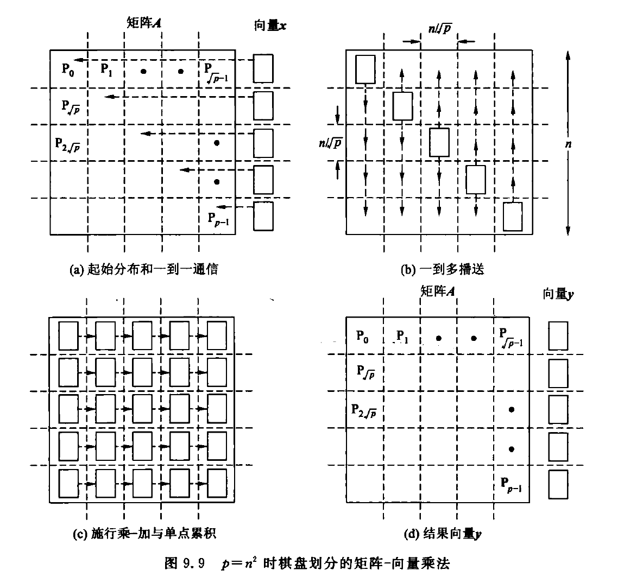
9.3.2 棋盘划分的矩阵-向量乘法（2）

Slide 19
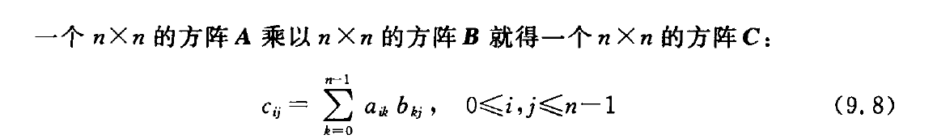
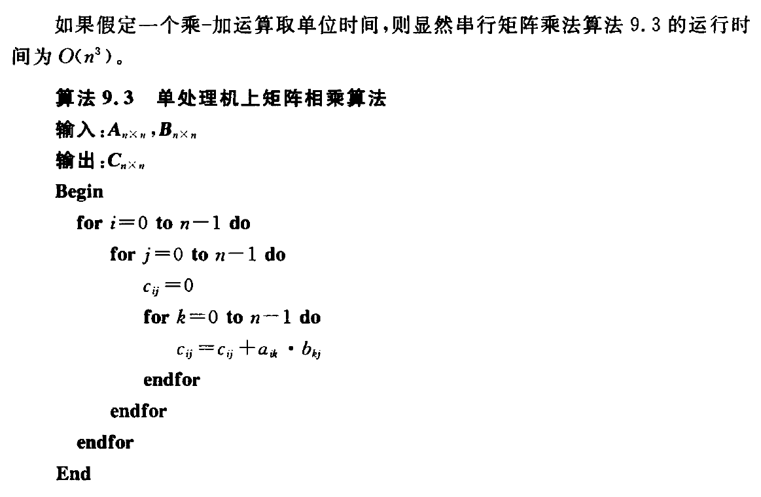
9.4 矩阵乘法

Slide 20
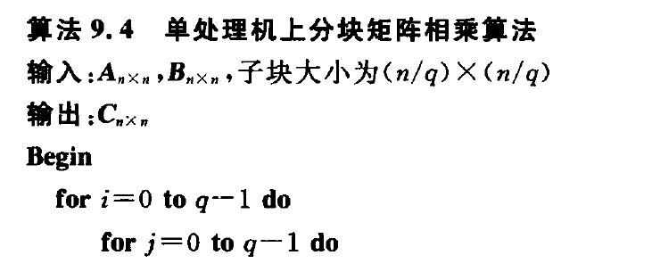
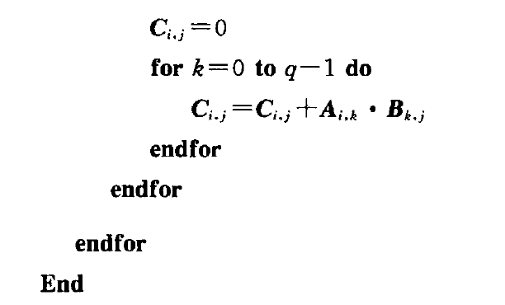

9.4.1简单并行分块乘法
分块: A、B和C分成 的方块阵A_{i,j}、B_{i,j}和C_{i,j}, 大小均为
$$q=\sqrt{p} ×\sqrt{p}$$

Slide 21
9.4.1简单并行分块乘法
分块: A、B和C分成 的方块阵A_{i,j}、B_{i,j}和C_{i,j}, 大小均为
p个处理器编号为 , P_{i,j}存放A_{i,j}、B_{i,j}和C_{i,j}。
算法:
①通讯:每行处理器进行A矩阵块的多到多播送(得到A_{i,k}, k=0~ )
每列处理器进行B矩阵块的多到多播送(得到B_{k,j}, k=0~ )
②乘-加运算: P_{i,j}做
$$q=\sqrt{p} ×\sqrt{p}$$

Slide 22
9.4.2 Cannon乘法
分块: A、B和C分成 的方块阵A_{i,j}、B_{i,j}和C_{i,j}, 大小均为
p个处理器编号为 , P_{i,j}存放A_{i,j}、B_{i,j}和C_{i,j}。
$$q=\sqrt{p} ×\sqrt{p}$$
P_{0,0}
P_{0,1}
P_{0,2}
P_{0,3}
P_{1,0}
P_{1,1}
P_{1,2}
P_{1,3}
P_{2,0}
P_{2,1}
P_{2,2}
P_{2,3}
P_{3,0}
P_{3,1}
P_{3,2}
P_{3,3}

Slide 23
9.4.2 Cannon乘法
算法原理 (非形式描述，1969年)
①所有块A_{i,j}(0≤i,j≤ )向左循环移动i步(按行移位)；
所有块B_{i,j}(0≤i,j≤ )向上循环移动j步(按列移位)；
②所有处理器P_{i,j}做执行A_{i,j}和B_{i,j}的乘-加运算;
③A的每个块向左循环移动一步;
B的每个块向上循环移动一步;
④转②执行 次;

Slide 24
9.4.2 Cannon乘法
示例： A_{4×4}， B_{4×4}, p=16
Initial alignment of A
Initial alignment of B
A_{0,0}
A_{0,1}
A_{0,2}
A_{0,3}
B_{0,0}
B_{0,1}
B_{0,2}
B_{0,3}
A_{1,0}
A_{1,1}
A_{1,2}
A_{1,3}
B_{1,0}
B_{1,1}
B_{1,2}
B_{1,3}
A_{2,0}
A_{2,1}
A_{2,2}
A_{2,3}
B_{2,0}
B_{2,1}
B_{2,2}
B_{2,3}
A_{3,0}
A_{3,1}
A_{3,2}
A_{3,3}
B_{3,0}
B_{3,1}
B_{3,2}
B_{3,3}

Slide 25
9.4.2 Cannon乘法
示例： A_{4×4}， B_{4×4}, p=16

Slide 26
9.4.2 Cannon乘法
示例： A_{4×4}， B_{4×4}, p=16

Slide 27
Question?

